Slide 1
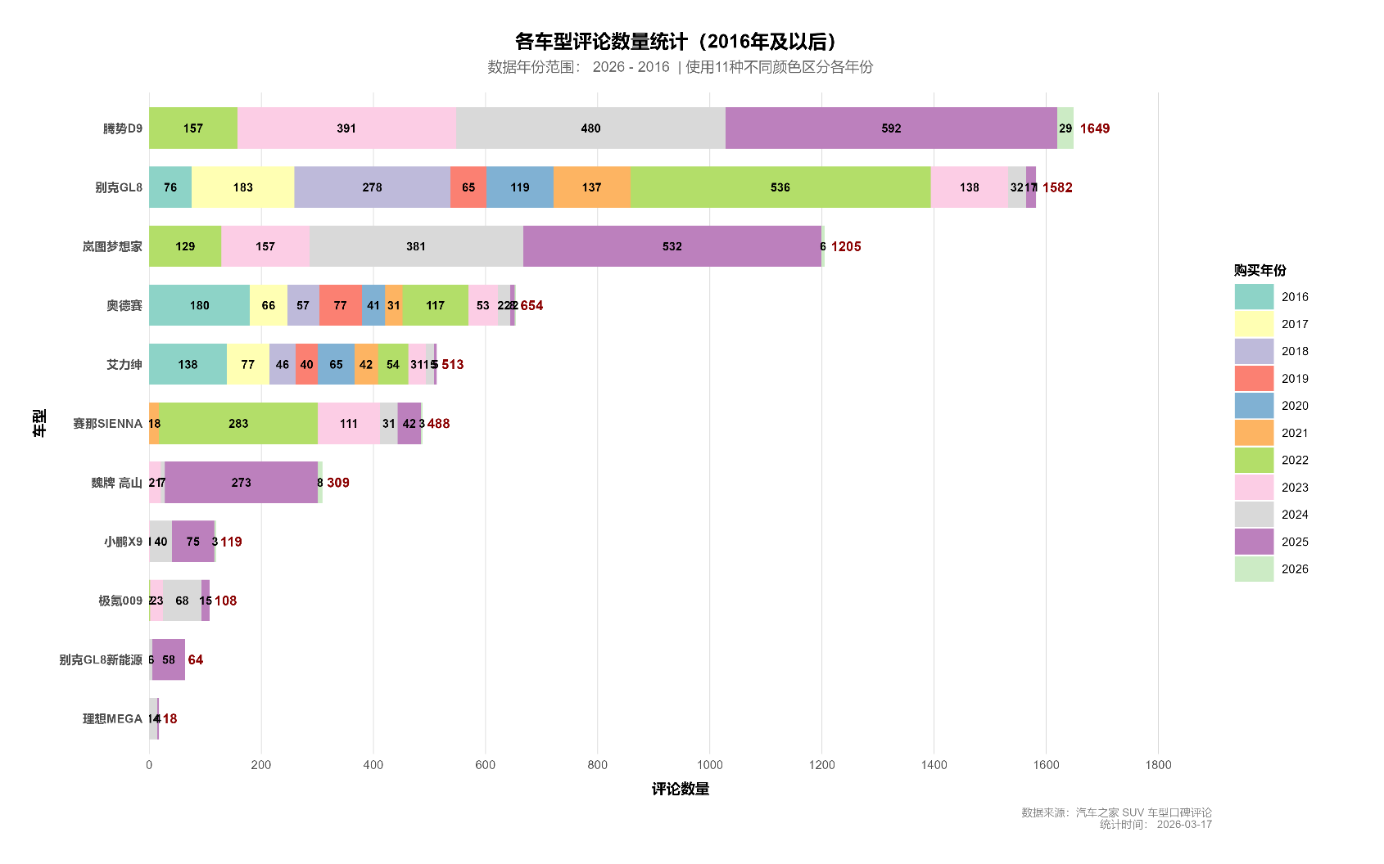
NX1用户趋势分析-1.口碑数据
车型名称 | 2016 | 2017 | 2018 | 2019 | 2020 | 2021 | 2022 | 2023 | 2024 | 2025 | 2026 | 总计
腾势D9 | 0 | 0 | 0 | 0 | 0 | 0 | 157 | 391 | 480 | 592 | 29 | 1649
别克GL8 | 76 | 183 | 278 | 65 | 119 | 137 | 536 | 138 | 32 | 17 | 1 | 1582
岚图梦想家 | 0 | 0 | 0 | 0 | 0 | 0 | 129 | 157 | 381 | 532 | 6 | 1205
奥德赛 | 180 | 66 | 57 | 77 | 41 | 31 | 117 | 53 | 22 | 8 | 2 | 654
艾力绅 | 138 | 77 | 46 | 40 | 65 | 42 | 54 | 31 | 15 | 5 | 0 | 513
赛那SIENNA | 0 | 0 | 0 | 0 | 0 | 18 | 283 | 111 | 31 | 42 | 3 | 488
魏牌 高山 | 0 | 0 | 0 | 0 | 0 | 0 | 0 | 21 | 7 | 273 | 8 | 309
小鹏X9 | 0 | 0 | 0 | 0 | 0 | 0 | 0 | 1 | 40 | 75 | 3 | 119
极氪009 | 0 | 0 | 0 | 0 | 0 | 0 | 2 | 23 | 68 | 15 | 0 | 108
别克GL8新能源 | 0 | 0 | 0 | 0 | 0 | 0 | 0 | 0 | 6 | 58 | 0 | 64
理想MEGA | 0 | 0 | 0 | 0 | 0 | 0 | 0 | 0 | 14 | 4 | 0 | 18
车型名称 | 22年后评论数 | 平均字数 | 总字数
腾势D9 | 1649 | 1092 | 180万字
别克GL8 | 724 | 737 | 53万字
岚图梦想家 | 1205 | 1148 | 138万字
奥德赛 | 202 | 470 | 9.4万字
艾力绅 | 105 | 463 | 4.8万字
赛那SIENNA | 470 | 828 | 39万字
魏牌 高山 | 309 | 973 | 30万字
小鹏X9 | 119 | 627 | 7.4万字
极氪009 | 108 | 756 | 8.1万字
别克GL8新能源 | 64 | 774 | 4.9万字
理想MEGA | 18 | 962 | 1.7万字
腾势D9
别克GL8
岚图梦想家
奥德赛
艾力绅
赛那SIENNA
魏牌 高山
小鹏X9
极氪009
别克GL8新能源
理想MEGA
选择2022年后数据

Slide 2
NX1用户趋势分析-1.口碑数据
文本举例：
梦想家PHEV，腾势D9，高山8，别克GL8 PHEV ，理想MEGA，ELYSION
基础信息
核心信息
各维度信息
总口 碑数量 | 在售 口碑数量 | 车型名称 | 车型版本 | 发表时间 | 行驶里程 | 夏季电耗 | 春秋电耗 | 冬季电耗 | 夏季续航 | 春秋续航 | 冬季续航 | 百公里 油耗 | 裸车购 买价 | 购买时间 | 购买地点 | 最满意 | 最不满意 | 空间评分 | 空间评论
1204 | 749 | 岚图梦想家 | 2026款 PHEV 乾崑Ultra | 2026/3/5 | 3700km |  | 21.0kWh |  |  | 290公里 |  | 5.7L | 41.90万 | Feb-26 | 深圳 | 最满意的其实不是智驾也不是动力，盯着第二排那两个零重力座椅，上周带我爸妈去密云单程一百多公里，他们平时坐车超过一小时就说腰紧，这次上了高速把座椅按摩开着腿托抬起来，两个人一路迷糊到目的地，我爸下车还念叨这椅子比家里那台芝华仕更合适，后排那个冷暖冰箱也好用，带娃路上水果酸奶都能放得稳，17.3寸的屏找个动画片一开，孩子安安静静，副驾那位打开剧集自己看，车里算是清净了一路。 | 不太喜欢的就出在装配工艺，提车那天瞅见驾驶侧门板和车门缝有点大，销售说每台车都差不多，我跑去展车看了眼确实一样，后来有次ota之后语音助手没动静，重启车机才恢复，倒车影像冷启动要等几秒，地下车库那次后面有个矮桩，屏幕没出来我就只能扭头看，云灰内饰视觉好看，家里有孩子的要多考虑，我家那个小祖宗上周在车上吃巧克力，蹭到座椅上了湿巾和清洁剂轮番上阵才弄干净。 | 5 | 这车确实有底子，轴距三米二，二排腿能伸直，我身高一七八坐到第三排腿部还有一拳多，不是那种临时小板凳，后备箱满座能塞两个二十八寸箱子外加几个背包，上次帮朋友搬家把三排放倒，直接把一个单人沙发推进去，车身宽，老小区地库拐弯得放慢多看两眼，侧方停车靠边缘时心里要有距离，轮毂别蹭。
驾驶感受评分 | 驾驶感受评论 | 续航 评分 | 续航评论 | 外观 评分 | 外观评论 | 内饰评分 | 内饰评论 | 性价比评分 | 性价比评论 | 智能化评分 | 智能化评论 | 油耗评分 | 油耗评论 | 配置评分 | 配置评论 | 观看数 | 点赞数 | 评论数 | 购车目的
5 | 这车开起来不像那么大的体型，双电机四驱总功率490kW扭矩915牛米零百5.9秒，电门响应跟脚，红绿灯起步基本第一批走，满载七人上高速加速并线不犹豫，后轮转向双向十度，掉头半径像紧凑型轿车，小区里双向车道一把就过去，魔毯空气悬架过减速带不颠，路面有大坑洼也能滤掉，急加速时发动机介入那一下噪音起来比较明显，高速上A柱风噪能听到。 | 4 | 这车标的是CLTC纯电350公里，我在市区开空调实测大概290上下，上下班通勤40公里一周补一次，120巡航掉得快一些在220左右，5C快充速度给到，有次在服务区去个洗手间买杯咖啡回来电量从20干到80，亏电油耗我跑高速测过七点八升，市区馈电八个多，纯电能耗二十度每百公里，算账下来比加油划算，电池包在底盘下面，走烂路会多看地面，护板厚但我还是会避开大坎。 | 5 | 选的是旭日紫，我就是想要个显眼的颜色，晴天看就是紫的，阴天又偏深灰，阳光下能看到漆面里的金属颗粒，邻居来问这是不是贴了改色膜，前脸那个扶摇直上格栅一排排镀铬饰条配贯穿大灯，远远看挺有辨识度，车长五米三，停到哪儿都比旁边车显得更大一圈，去洗车店师傅说按大型车算每次要多收二十，次数多了还是能感觉出来。 | 5 | 选云灰，眼睛看着亮，比纯黑敞快些，比米色耐脏一点点，麂皮绒顶棚摸上去细腻，车里气味很轻，这点给好评，销售提到母婴级用料，接触下来不刺鼻，中控几块屏幕显示细腻，鸿蒙系统用起来跟家里华为平板一个路数，菜单层级偏深，想调个座椅按摩要多划几下，座椅26点按摩比我家那台老Q5贴合，跑长途把它开着肩背不紧。 | 4 | 按我这台算，裸车42.99万加智驾包1.2万保险1.2万购置税七千多，落地差不多44万，这个价位同时带华为乾崑ADS 4鸿蒙座舱5八百伏平台5C超充空悬加CDC后轮转向的MPV，目前就它一台，岚图背靠东风做事更稳，品牌层面心里更有底，售后网点少一些，去保养要跑三十公里，对比同配置的合资MPV价格就不在一个区间，我自己看完账觉得值得，早买早享受。 | 4 | 鸿蒙座舱5用起来顺，像在用华为平板，四音区识别挺准，岳母说把空调开大点系统能跟上，乾崑ADS 4在高速比较省力，自动变道给到动作，进出匝道也稳，城市场景还在磨合，遇到加塞时反应慢一些要接管，跨层泊车在地库跑过几次能自己找车位停进去，速度不快，后面车催的时候你就得让一让，AR感应尾门要对着地上的投影踢准，我媳妇儿老踢不到位，最后直接手按。 | 0 |  | 0 |  | 40 | 1 | 12

Slide 3
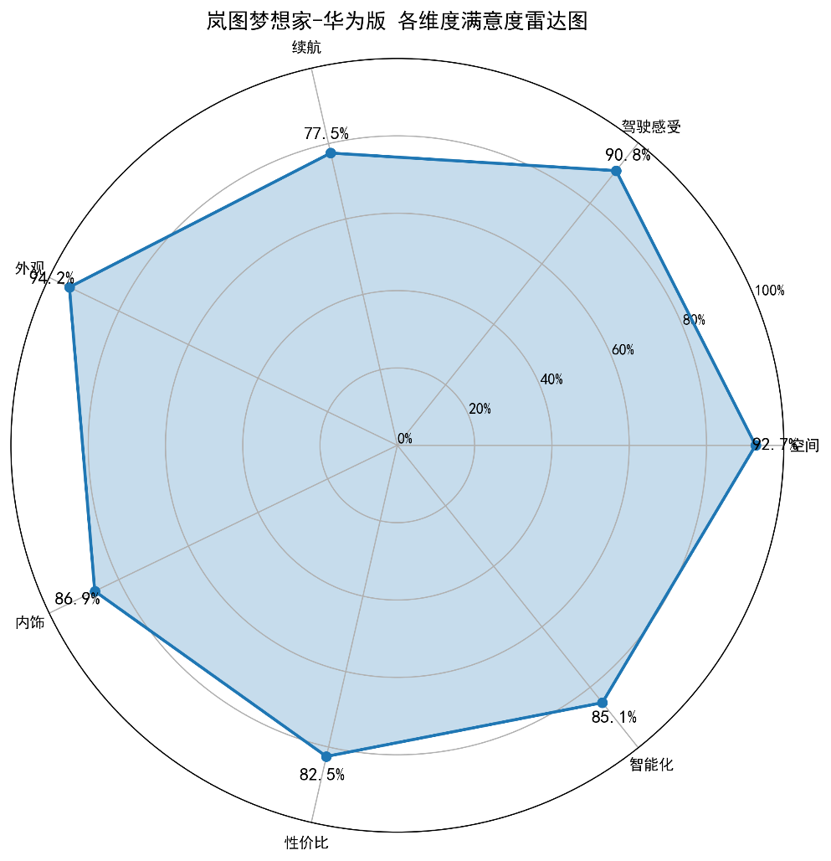
NX1用户趋势分析-岚图梦想家-华为版
L1级雷达图
各维度提及率和满意度
车型版本 | 内饰 | 外观 | 性价比 | 智能化 | 空间 | 续航 | 驾驶 感受
岚图梦想家 -华为版 | 86.9 | 94.2 | 82.5 | 85.1 | 92.7 | 77.5 | 90.8
维度 | 子维度 | 不满意 | 中立 | 满意 | 总提及 | 维度总提及 | 提及率(%) | 满意占比(%) | 中立占比(%) | 不满意占比(%)
性价比 | 配置 | 20 | 9 | 276 | 305 | 841 | 36.3 | 90.5 | 3 | 6.6
续航 | 纯电续航 | 61 | 9 | 229 | 299 | 1006 | 29.7 | 76.6 | 3 | 20.4
性价比 | 价格 | 25 | 20 | 195 | 240 | 841 | 28.5 | 81.2 | 8.3 | 10.4
智能化 | 辅助驾驶 | 26 | 13 | 296 | 335 | 1198 | 28 | 88.4 | 3.9 | 7.8
外观 | 整体造型 | 10 | 6 | 333 | 349 | 1594 | 21.9 | 95.4 | 1.7 | 2.9
驾驶感受 | 加速性能 | 6 | 3 | 283 | 292 | 1398 | 20.9 | 96.9 | 1 | 2.1
内饰 | 材质 | 19 | 1 | 258 | 278 | 1447 | 19.2 | 92.8 | 0.4 | 6.8
空间 | 后备箱空间 | 11 | 8 | 258 | 277 | 1458 | 19 | 93.1 | 2.9 | 4
空间 | 第三排空间 | 32 | 13 | 229 | 274 | 1458 | 18.8 | 83.6 | 4.7 | 11.7
内饰 | 中控设计 | 40 | 8 | 223 | 271 | 1447 | 18.7 | 82.3 | 3 | 14.8
性价比
续航
正面：这个价位同时带华为乾崑ADS 4鸿蒙座舱5八百伏平台5C超充空悬加CDC后轮转向的MPV，目前就它一台
负面：保值率比不上丰田和本田。
正面：CLTC标准下纯电续航为350公里，在实际测试中，市区内开空调并听歌的情况下，续航能达到250公里出头（载人较多），这样的续航表现足够满足一周的通勤需求
负面：120巡航掉得快一些在220左右
智能化
外观
正面：鸿蒙座舱5用起来顺，像在用华为平板
负面：城市场景还在磨合，遇到加塞时反应慢一些要接管
正面：选的是旭日紫，我就是想要个显眼的颜色，晴天看就是紫的，阴天又偏深灰，阳光下能看到漆面里的金属颗粒，邻居来问这是不是贴了改色膜
负面：缺点也落在黑色本身，灰尘一落就看得见。

Slide 4
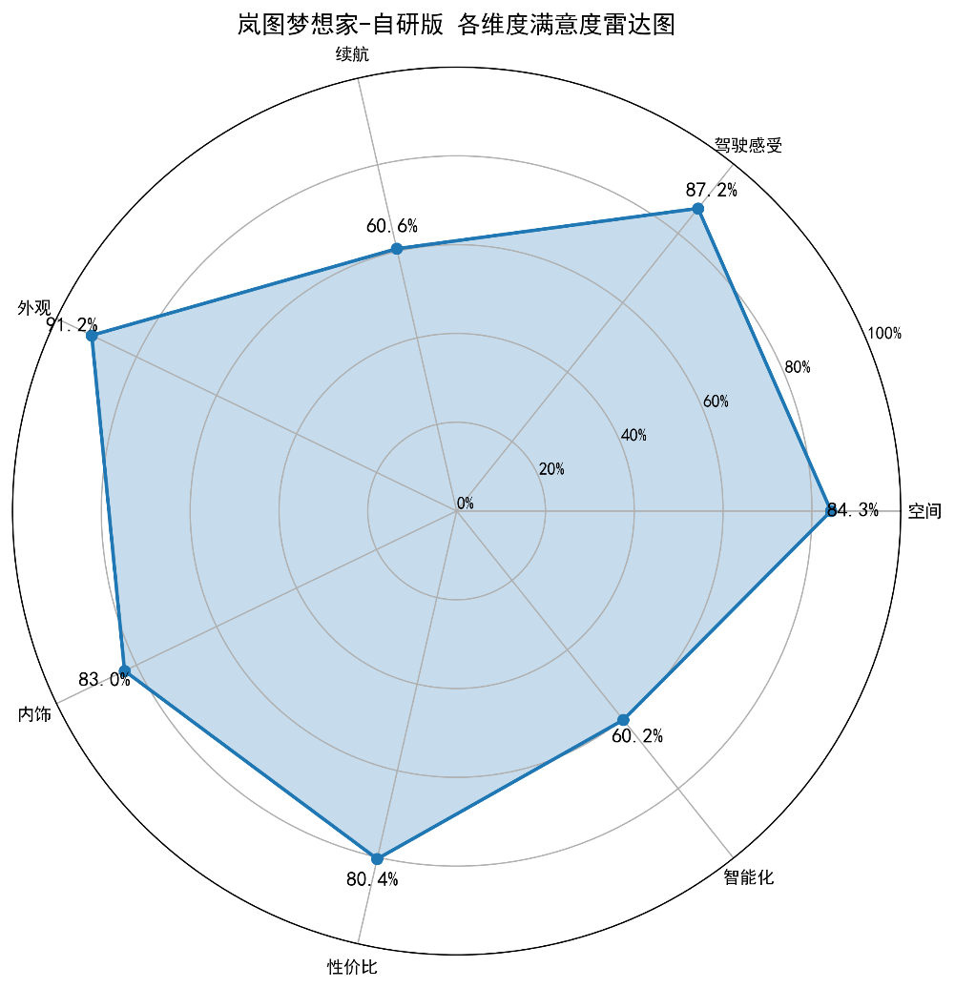
NX1用户趋势分析-岚图梦想家-非华为版
L1级雷达图
各维度提及率和满意度
车型版本 | 内饰 | 外观 | 性价比 | 智能化 | 空间 | 续航 | 驾驶 感受
岚图梦想家 -自研版 | 83 | 91.2 | 80.4 | 60.2 | 84.3 | 60.6 | 87.2
维度 | 子维度 | 不满意 | 中立 | 满意 | 总提及 | 维度总提及 | 提及率(%) | 满意占比(%) | 中立占比(%) | 不满意占比(%)
续航 | 纯电续航 | 233 | 42 | 392 | 667 | 1903 | 35 | 58.8 | 6.3 | 34.9
性价比 | 配置 | 67 | 11 | 445 | 523 | 1644 | 31.8 | 85.1 | 2.1 | 12.8
性价比 | 价格 | 60 | 32 | 391 | 483 | 1644 | 29.4 | 81 | 6.6 | 12.4
外观 | 整体造型 | 34 | 20 | 624 | 678 | 2491 | 27.2 | 92 | 2.9 | 5
驾驶感受 | 加速性能 | 22 | 10 | 601 | 633 | 2494 | 25.4 | 94.9 | 1.6 | 3.5
智能化 | 辅助驾驶 | 95 | 52 | 310 | 457 | 2082 | 22 | 67.8 | 11.4 | 20.8
空间 | 第三排空间 | 134 | 38 | 337 | 509 | 2497 | 20.4 | 66.2 | 7.5 | 26.3
空间 | 后备箱空间 | 37 | 15 | 425 | 477 | 2497 | 19.1 | 89.1 | 3.1 | 7.8
内饰 | 中控设计 | 80 | 20 | 371 | 471 | 2525 | 18.7 | 78.8 | 4.2 | 17
内饰 | 材质 | 45 | 6 | 412 | 463 | 2525 | 18.3 | 89 | 1.3 | 9.7
续航
性价比
正面：城市里跑我能到280公里以上，我上下班单程二十来公里，一周充一次电能覆盖
负面：续航虚标，235的只能跑个150左右吧，冬季还更低。
正面：关于性价比，鲲鹏Max版裸车35.99万，这个价位拿到的东西有七座大空间，双电机四驱，350公里纯电续航，座椅加热通风按摩，吸顶娱乐屏这些都在车上
负面：虽然价格比同级别其他车型高了不少
外观
驾驶感受
正面：前脸直瀑式格栅面积大，岚图发光LOGO加贯穿灯带，晚上点亮后车很好认。
负面：黑色不耐脏，落灰就看出来，洗车频率要跟上。
正面：双电机四驱总功率490千瓦，踩下去车有余量，满载七人开空调，加速并线不慌。
负面：过减速带颠簸还是有明显的感觉，声音也不小。

Slide 5
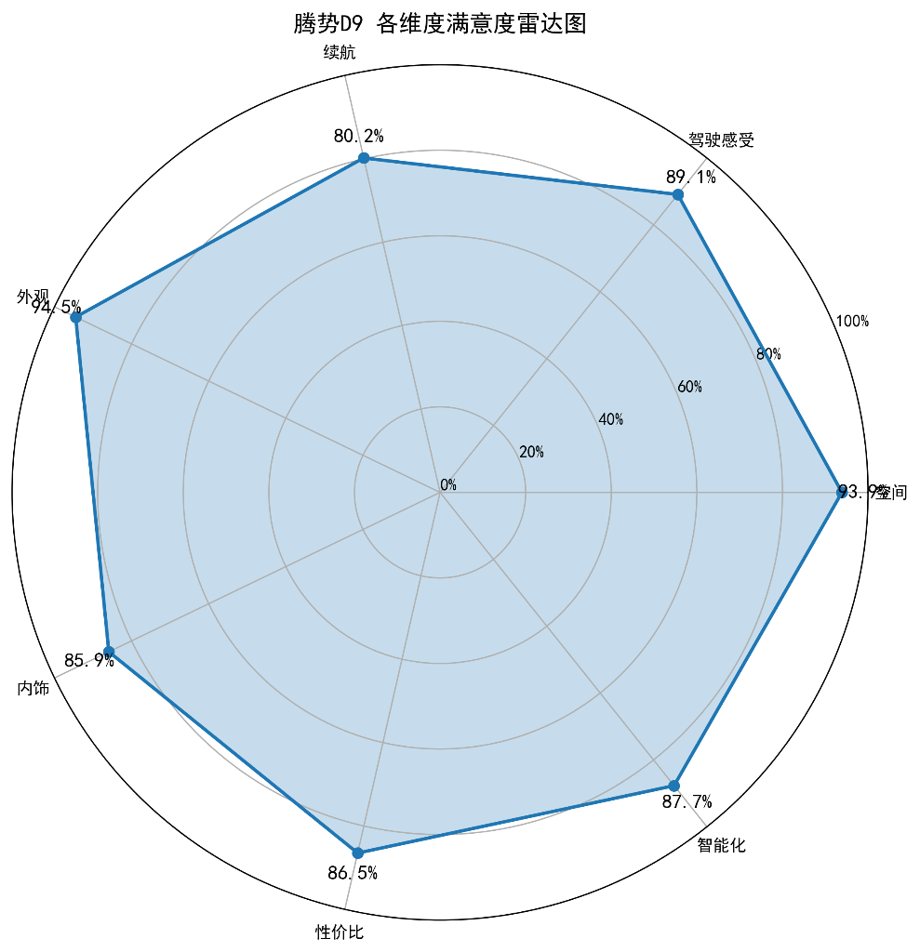
NX1用户趋势分析-腾势D9
L1级雷达图
各维度提及率和满意度
车型版本 | 内饰 | 外观 | 性价比 | 智能化 | 空间 | 续航 | 驾驶 感受
岚图梦想家 -自研版 | 85.9 | 94.5 | 86.5 | 87.7 | 93.9 | 80.2 | 89.1
维度 | 子维度 | 不满意 | 中立 | 满意 | 总提及 | 维度总提及 | 提及率(%) | 满意占比(%) | 中立占比(%) | 不满意占比(%)
续航 | 纯电续航 | 191 | 48 | 885 | 1124 | 3466 | 32.4 | 78.7 | 4.3 | 17
性价比 | 价格 | 111 | 62 | 808 | 981 | 3261 | 30.1 | 82.4 | 6.3 | 11.3
外观 | 整体造型 | 44 | 37 | 1473 | 1554 | 5199 | 29.9 | 94.8 | 2.4 | 2.8
性价比 | 配置 | 32 | 8 | 894 | 934 | 3261 | 28.6 | 95.7 | 0.9 | 3.4
驾驶感受 | 加速性能 | 38 | 34 | 1411 | 1483 | 5395 | 27.5 | 95.1 | 2.3 | 2.6
智能化 | 辅助驾驶 | 97 | 37 | 670 | 804 | 3478 | 23.1 | 83.3 | 4.6 | 12.1
智能化 | 语音控制 | 54 | 6 | 672 | 732 | 3478 | 21 | 91.8 | 0.8 | 7.4
智能化 | 智能座舱 | 51 | 22 | 642 | 715 | 3478 | 20.6 | 89.8 | 3.1 | 7.1
内饰 | 中控设计 | 117 | 44 | 866 | 1027 | 5013 | 20.5 | 84.3 | 4.3 | 11.4
外观 | 前脸设计 | 22 | 14 | 978 | 1014 | 5199 | 19.5 | 96.4 | 1.4 | 2.2
续航
性价比
正面：满油满电跑个八九百公里不用进服务区加油，带着孩子少停一次站，就少一次折腾。
负面：冬天纯电续航略显尴尬，开空调市区开，电量很快就见底。
正面：它节省的是我作为妈妈的时间和精力成本。
负面：裸车40多万，说实话不便宜。
外观
驾驶感受
正面： 它的外观属于那种大气稳重的风格，没有过于夸张的设计。
负面：相比其他友商车型花哨的设计，D9的外形相对来说会有些老气。
正面：开起来的感觉很轻盈，完全不像一辆这么大的车。
负面：但是就像前面说的，底盘调教偏软，为了舒适性牺牲了一点操控，过弯或者急刹车的时候，车身晃动感比轿车明显。

Slide 6
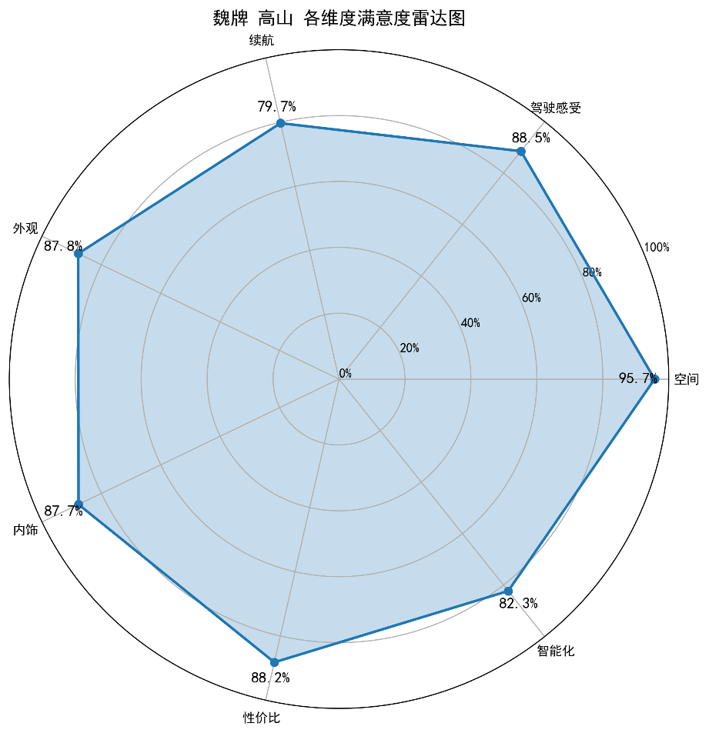
NX1用户趋势分析-魏牌 高山
L1级雷达图
各维度提及率和满意度
车型版本 | 内饰 | 外观 | 性价比 | 智能化 | 空间 | 续航 | 驾驶 感受
岚图梦想家 -自研版 | 87.7 | 87.8 | 88.2 | 82.3 | 95.7 | 79.7 | 88.5
L1维度 | L2子维度 | 不满意 | 中立 | 满意 | 总提及 | 维度总提及 | 提及率(%) | 满意占比(%) | 中立占比(%) | 不满意占比(%)
性价比 | 价格 | 23 | 5 | 179 | 207 | 557 | 37.2 | 86.5 | 2.4 | 11.1
性价比 | 配置 | 19 | 0 | 182 | 201 | 557 | 36.1 | 90.5 | 0 | 9.5
外观 | 整体造型 | 14 | 19 | 213 | 246 | 730 | 33.7 | 86.6 | 7.7 | 5.7
智能化 | 辅助驾驶 | 26 | 24 | 149 | 199 | 605 | 32.9 | 74.9 | 12.1 | 13.1
续航 | 纯电续航 | 28 | 8 | 138 | 174 | 576 | 30.2 | 79.3 | 4.6 | 16.1
驾驶感受 | 加速性能 | 5 | 1 | 165 | 171 | 767 | 22.3 | 96.5 | 0.6 | 2.9
外观 | 前脸设计 | 10 | 6 | 144 | 160 | 730 | 21.9 | 90 | 3.8 | 6.2
续航 | 油耗 | 13 | 7 | 105 | 125 | 576 | 21.7 | 84 | 5.6 | 10.4
内饰 | 材质 | 7 | 1 | 136 | 144 | 746 | 19.3 | 94.4 | 0.7 | 4.9
内饰 | 中控设计 | 11 | 5 | 126 | 142 | 746 | 19 | 88.7 | 3.5 | 7.7
性价比
外观
正面：高山8性价比真挺实在，比同级别MPV性价比高
负面：相比较同级别的某势d9,售价33万没有激光雷达，智驾版要35万。
正面：车头看着就气派，非常立体。
负面：但整体商务范略重，老婆觉得比较单一。
智能化
续航
正面： 360环视影像和车外行人语音控制功能，对女士超级友好，老公再也不担心，我带孩子出门啦！
负面：一是倒车影像偶尔会出现迟滞现象，延迟时间大概在5-8秒左右，偶尔会影响倒车时的即时判断，但出现频率不高，整体不影响日常使用；
正面：油耗表现实在：高速不亏电还算省，亏电也在可接受范围内。
负面：长途跑高速的话试过开纯电，但中间服务区还需要补电太耗时间了。

Slide 7
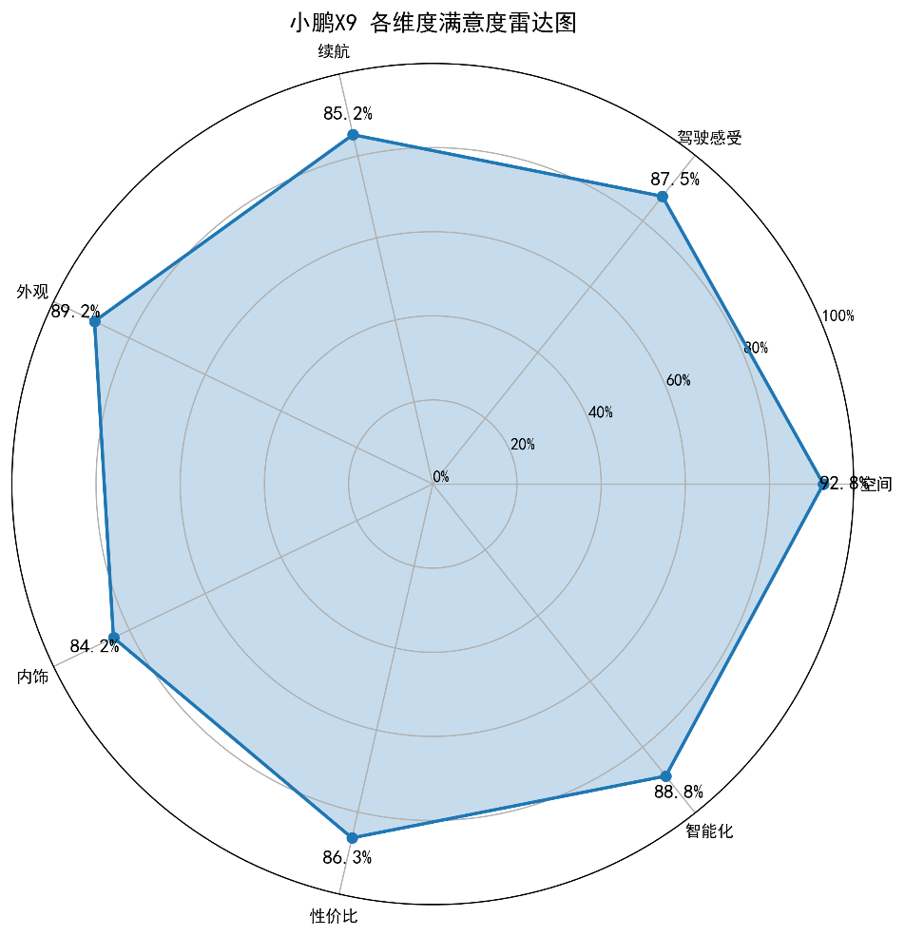
NX1用户趋势分析-小鹏 X9
L1级雷达图
各维度提及率和满意度
车型版本 | 内饰 | 外观 | 性价比 | 智能化 | 空间 | 续航 | 驾驶 感受
小鹏X9 | 84.2 | 89.2 | 86.3 | 88.8 | 92.8 | 85.2 | 87.5
维度 | 子维度 | 不满意 | 中立 | 满意 | 总提及 | 维度总提及 | 提及率(%) | 满意占比(%) | 中立占比(%) | 不满意占比(%)
外观 | 整体造型 | 5 | 2 | 118 | 125 | 250 | 50 | 94.4 | 1.6 | 4
性价比 | 价格 | 6 | 2 | 63 | 71 | 182 | 39 | 88.7 | 2.8 | 8.5
性价比 | 配置 | 8 | 1 | 60 | 69 | 182 | 37.9 | 87 | 1.4 | 11.6
续航 | 纯电续航 | 5 | 0 | 63 | 68 | 182 | 37.4 | 92.6 | 0 | 7.4
智能化 | 辅助驾驶 | 8 | 1 | 47 | 56 | 188 | 29.8 | 83.9 | 1.8 | 14.3
内饰 | 中控设计 | 1 | 2 | 62 | 65 | 253 | 25.7 | 95.4 | 3.1 | 1.5
驾驶感受 | 加速性能 | 0 | 0 | 64 | 64 | 264 | 24.2 | 100 | 0 | 0
续航 | 续航准确性 | 7 | 4 | 32 | 43 | 182 | 23.6 | 74.4 | 9.3 | 16.3
内饰 | 座椅 | 7 | 0 | 51 | 58 | 253 | 22.9 | 87.9 | 0 | 12.1
智能化 | 智能座舱 | 3 | 0 | 38 | 41 | 188 | 21.8 | 92.7 | 0 | 7.3
外观
性价比
正面：这台车上看不到其他车的影子，都是自主设计，比较有个性，不像其他mpv都是学别人的样子或者是方盒子那种，比较现代化迎合年轻用户的喜欢
负面：屁股有点怪
正面：30来万不买它买谁？。
负面：但是买车的时候有个不满意的地方，就是新车没有什么优惠，大几十万的车型，优惠幅度有点
续航
智能化
正面： 开过几次高速，维持120-140左右的话满电能开450多，可以接受吧，基本符合预期。
负面：续航感觉不太行啊，尤其冬天，感觉三天就得一充。
正面：辅助驾驶，自动泊车那些都是免费的
负面：但是车机和理想还是有差距。

Slide 8
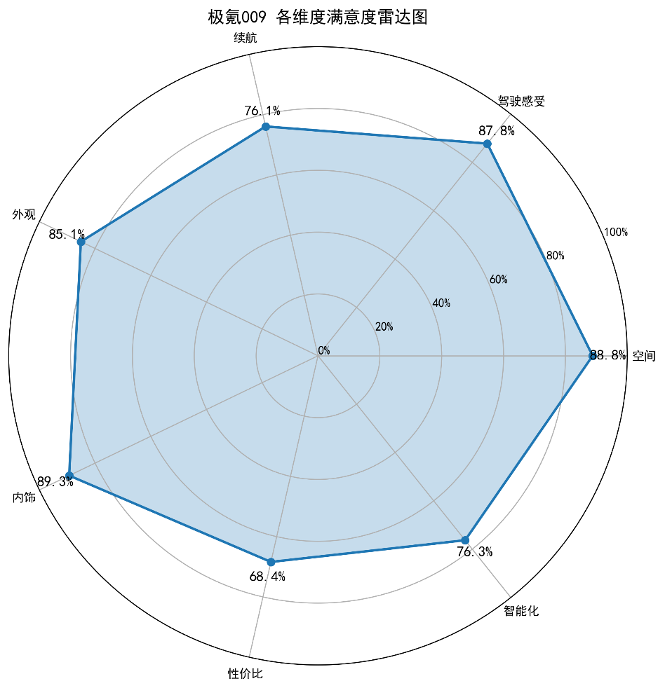
NX1用户趋势分析-极氪009
L1级雷达图
各维度提及率和满意度
车型版本 | 内饰 | 外观 | 性价比 | 智能化 | 空间 | 续航 | 驾驶 感受
极氪009 | 89.3 | 85.1 | 68.4 | 76.3 | 88.8 | 76.1 | 87.8
维度 | 子维度 | 不满意 | 中立 | 满意 | 总提及 | 维度总提及 | 提及率(%) | 满意占比(%) | 中立占比(%) | 不满意占比(%)
续航 | 纯电续航 | 5 | 1 | 70 | 76 | 188 | 40.4 | 92.1 | 1.3 | 6.6
性价比 | 价格 | 25 | 10 | 42 | 77 | 193 | 39.9 | 54.5 | 13 | 32.5
外观 | 整体造型 | 2 | 3 | 47 | 52 | 161 | 32.3 | 90.4 | 5.8 | 3.8
性价比 | 配置 | 10 | 1 | 51 | 62 | 193 | 32.1 | 82.3 | 1.6 | 16.1
智能化 | 辅助驾驶 | 14 | 9 | 41 | 64 | 224 | 28.6 | 64.1 | 14.1 | 21.9
驾驶感受 | 加速性能 | 1 | 1 | 70 | 72 | 312 | 23.1 | 97.2 | 1.4 | 1.4
内饰 | 座椅 | 1 | 0 | 57 | 58 | 253 | 22.9 | 98.3 | 0 | 1.7
续航 | 充电速度 | 0 | 0 | 43 | 43 | 188 | 22.9 | 100 | 0 | 0
内饰 | 材质 | 3 | 0 | 51 | 54 | 253 | 21.3 | 94.4 | 0 | 5.6
智能化 | 智能座舱 | 10 | 3 | 34 | 47 | 224 | 21 | 72.3 | 6.4 | 21.3
续航
性价比
正面：极氪现在到处都有超充，充电也非常方便
负面：实际续航大概能到官方标注的80%左右，高速续航会打个7折
正面：在我的概念里40-50万级别纯电MPV里极氪009就是最优的选择
负面：47.9万的车价加1万智驾选装，整体性价比不算高。
外观
智能化
正面： 极氪009上市的时候，第一次改变了我对MPV的审美，本来就对方盒子造型喜欢，新颖的造型，我个人觉得非常好看，颜值很高很霸气
负面：不过带娃出门时，车身太大会显得有点“笨重”，少了点家用车的柔和感
正面：哨兵模式：可以在锁车后监控车辆周围环境。人在外旅游，车子停在机场附近停车场时用过，车辆安全多了一重保障。
负面：辅助驾驶功能在市区复杂路况下，介入的积极性不高

Slide 9
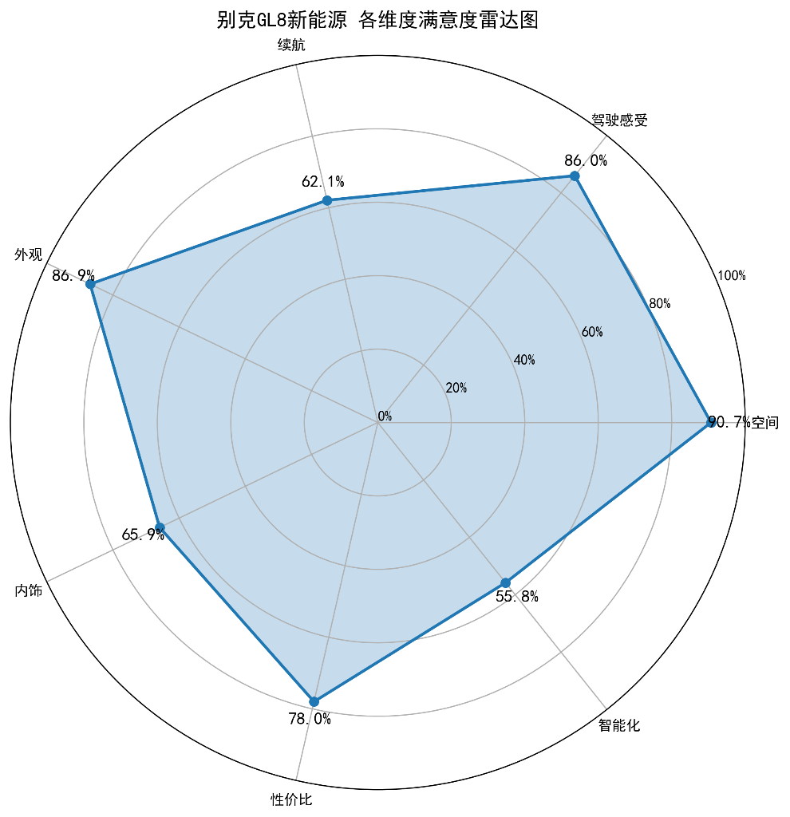
NX1用户趋势分析-别克GL8 新能源
L1级雷达图
各维度提及率和满意度
车型版本 | 内饰 | 外观 | 性价比 | 智能化 | 空间 | 续航 | 驾驶 感受
别克GL8新能源 | 65.9 | 86.9 | 78 | 55.8 | 90.7 | 62.1 | 86
维度 | 子维度 | 不满意 | 中立 | 满意 | 总提及 | 维度总提及 | 提及率(%) | 满意占比(%) | 中立占比(%) | 不满意占比(%)
外观 | 整体造型 | 1 | 2 | 40 | 43 | 122 | 35.2 | 93 | 4.7 | 2.3
智能化 | 辅助驾驶 | 7 | 8 | 21 | 36 | 104 | 34.6 | 58.3 | 22.2 | 19.4
性价比 | 价格 | 2 | 5 | 26 | 33 | 100 | 33 | 78.8 | 15.2 | 6.1
性价比 | 配置 | 8 | 2 | 23 | 33 | 100 | 33 | 69.7 | 6.1 | 24.2
续航 | 纯电续航 | 10 | 5 | 19 | 34 | 116 | 29.3 | 55.9 | 14.7 | 29.4
续航 | 综合续航 | 1 | 2 | 25 | 28 | 116 | 24.1 | 89.3 | 7.1 | 3.6
驾驶感受 | 加速性能 | 3 | 2 | 35 | 40 | 171 | 23.4 | 87.5 | 5 | 7.5
续航 | 油耗 | 3 | 6 | 16 | 25 | 116 | 21.6 | 64 | 24 | 12
智能化 | 智能座舱 | 8 | 0 | 14 | 22 | 104 | 21.2 | 63.6 | 0 | 36.4
外观
智能化
正面：外观属于耐看型，不张扬但挺大气
负面：除了前脸从正面看有点尖嘴
正面：实用配置都有了L2级别辅助驾驶，还有双侧电滑门，电动尾门，360倒车影像，全速自适应巡航，这些用起来很方便。
负面：智能辅助几乎没有
性价比
续航
正面： 这个价钱能买到合资品牌的大七座MPV，还是插混的，我觉得性价比可以
负面：同价位国产车要比他在功能内饰上好很多
正面：夏天非常不错，纯电续航120公里
负面：冬天白扯，纯电三四十公里

